Slide 1
躁动的web动画 ——第31讲 数字滚筒时钟
主讲人：kong66

Slide 2
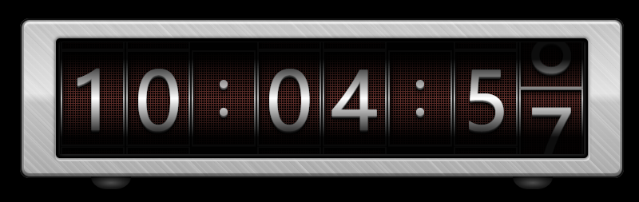
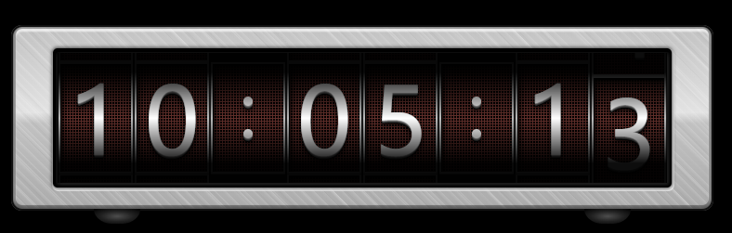
1.目标——数字滚筒时钟（难度：2.3）
本期我们的目标是制作一个数字滚筒时钟！时钟有一个金属拉丝的边框，一个数字圆桶在不停的转动，更新显示时间.

Slide 3
2.分析需求——庖丁解牛
金属拉丝的边框，用CSS渐变背景即可实现，同样，数字底部的金属网格效果也是这个技巧实现
圆柱形的数字筒要体现镶嵌在边框内的感觉，并且体现一个圆柱形的感觉，通过多层标签和内阴影实现
数字滚动切换，进一步体现圆柱结构，通过CSS结合JS实现循环滚动

Slide 4
3. 金属边框
3-a 渐变色
制作金属边框，我们主要使用CSS的渐变背景技术，background-image:
repeating-linear-gradient(
xxxdeg,
color1 x1%,
color2 x2%, color3 x3% ),
repeating-linear-gradient( …),
…

Slide 5
以上是background-image的语法规则，可以有多个repeat-linear-gradient的叠加，之间用逗号间隔，渐变的类型有：
repeat-linear-gradient: 重复线性渐变 repeat-radial-gradient: 重复镜像渐变
linear-gradient: 线性渐变 radial-gradient: 镜像渐变
这几种渐变可以任意顺序叠加，作为标签的背景色.
叠加的时候，要特别注意，写得越靠后的属性值最先渲染，会在最底层，会被靠前的渐变色遮盖！

Slide 6
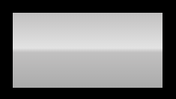
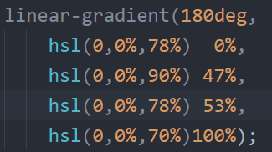
3-b 金属边框
金属花纹是由多层渐变颜色叠加而成的效果，首先我们制作金属面片的底色和整体渐变，一个上明下暗的效果（渐变1）：
中间一条亮线，整体上明（78%），下暗（70%）

Slide 7
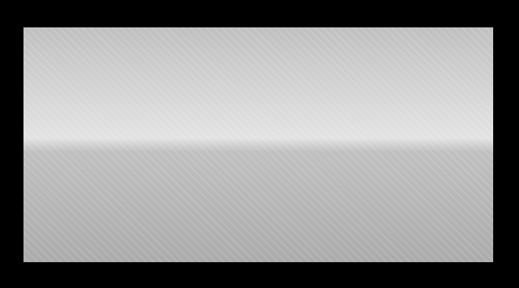

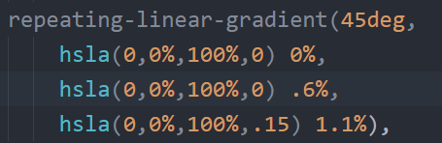
然后制作较窄的亮暗条纹（渐变2）：
明度是100%，只有透明有区别，一部分全透明（暗），剩下的是.15半透透明度（亮）
注意：明度为100%，透明度为1时，将是白色. 0%-0.6%是纯色的暗条纹，0.6%-0.15%是渐变的亮条纹

Slide 8
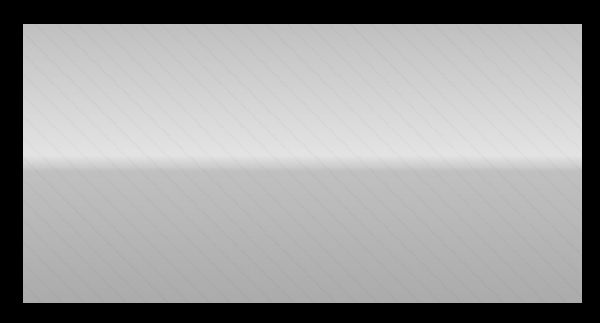
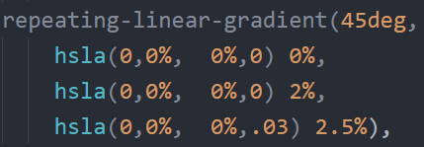
然后制作较宽，暗条纹较窄的渐变条纹（渐变3），
为观察明显，此处没有叠加窄条纹，只有第一层渐变色，否则为父元素的颜色
注意这个是有透明度的，同时变化范围更大，是之前的2倍多
注意明度是0%，所以透明度为1时，将是黑色，2%-2.5%是暗色条纹

Slide 9
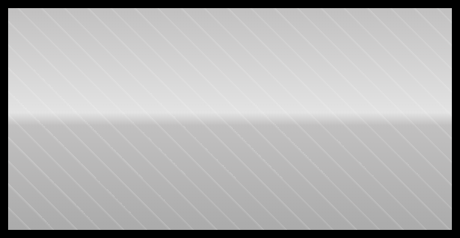
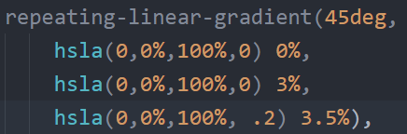
然后制作更宽的渐变条纹（渐变4），
为观察明显，此处没有叠加渐变2，渐变3的条纹
渐变条纹的宽度更大，暗条纹较宽，亮条纹较窄

Slide 10
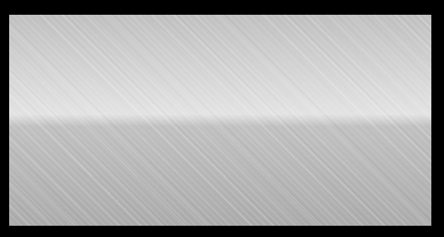
最后把4种渐变按顺序叠加起来：

Slide 11
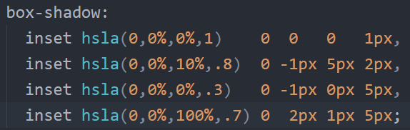
3-c 金属边缘
现在我们开始处理边缘，需要体现金属边缘的光泽和磨砂效果. 使用CSS的box-shadow属性，并且用内阴影实现. box-shadow也是可以多层叠加的，并且写在前面的阴影属性会最后绘制，能遮挡后面的.

Slide 12
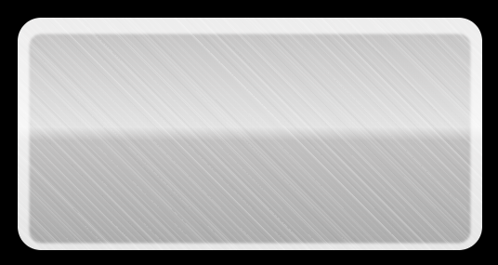
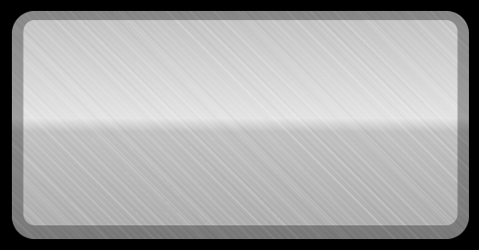

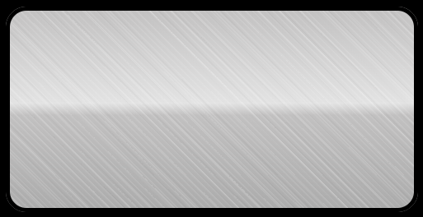

高光边缘
纯色边缘
磨砂暗色边缘
黑色边缘，瑞华边缘
叠加后的最终效果

Slide 13
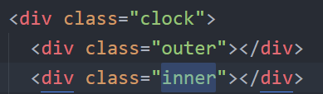
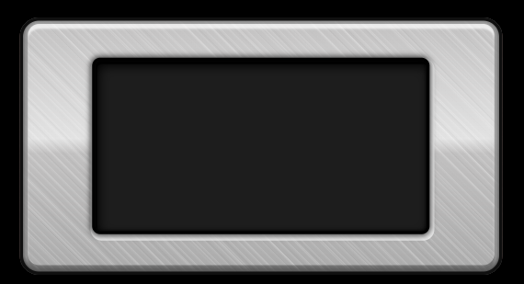
3-d 镂空成边框
现在的效果是一个平面，我们需要的是一个金属框，简单的方式就是叠加个黑色的标签在底层标签上，并且为黑色矩形添加box-shadow属性，让它看起来更有凹陷的立体感！
金属拉丝背景
暗色凹陷背景
金属边框

Slide 14
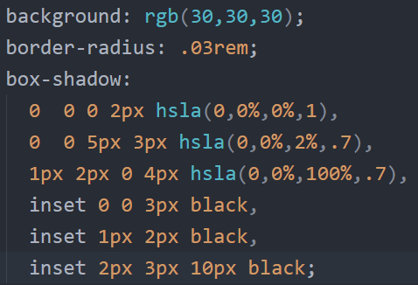
纯黑色遮罩
模糊的磨砂效果
下边缘高光
黑色内阴影，表现出边框和底部的距离感

Slide 15
4. 网格背景
网格背景要做成一个暗红色的金属丝网效果，也可以使用重叠渐变背景色的技巧实现，思路如下
不透明部分绘制金属线
透明部分露出底色
垂直渐变
底色
水平渐变

Slide 16
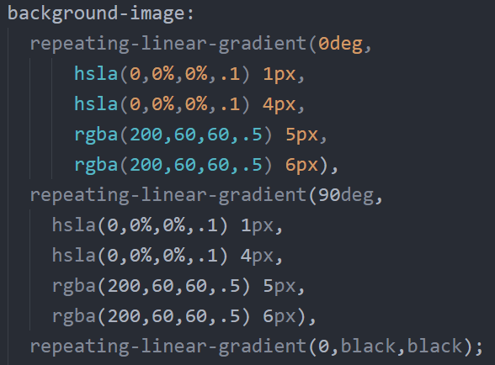
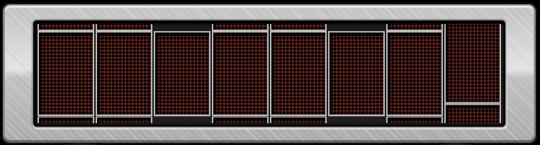
水平渐变
垂直渐变
底色

Slide 17
5. 遮罩
时钟的核心部件是一个圆柱形的数字筒，可以转动，为了呈现这个效果，我们可以真的用transform属性，做一个绕成一圈的数字筒，当然还可以用一个遮罩，造成中间亮，上下暗的圆柱形假象！时钟的数字，金属网格背景，时间数字，都应该体现出这种明暗效果，所以修改某元素的背景无法实现，只能通过增加一层z-index更高的元素，盖在上面.

Slide 18
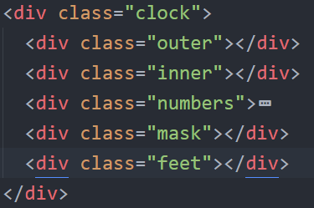
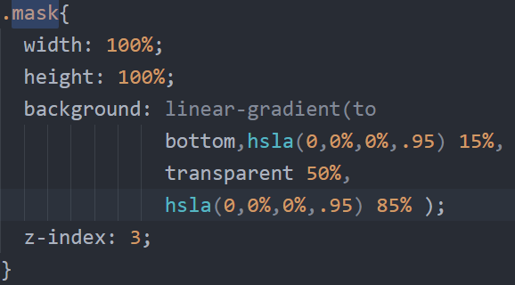
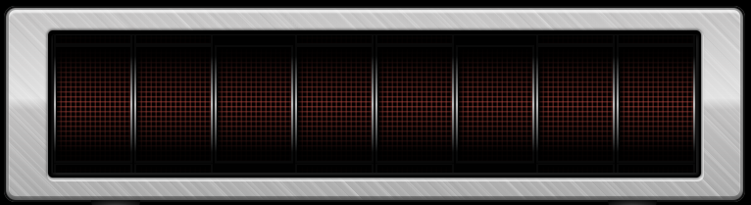
外边框
镂空部分
数字区域
遮罩
支脚
暗色遮罩
中间透明
暗色遮罩
遮罩后的效果

Slide 19
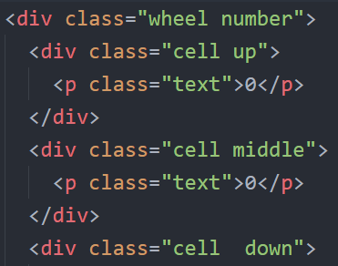


6. 时钟数字
6-a 标签结构
虽然数字滚筒是可以滚动的圆柱体，但也不需要真的做个数字圆筒，因为已经通过CSS效果模拟了这种圆柱形效果.所以本质上我们需要考虑的，其实是数字的滑动切换！需要三个数字，分别位于上中下的位置，如下：
中间是显示数字,上下数字用overflow：hidden；进行隐藏

Slide 20
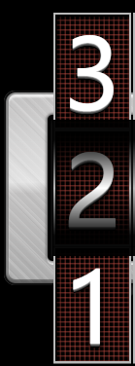


6-b 切换动画
其实这个切换动画很简单，就是让上，中，下三个数字部分同时向下移动，当最下方的数字移出视野的时候，把它立刻放回到顶端，
下一个要显示的数字
显示区域

Slide 21
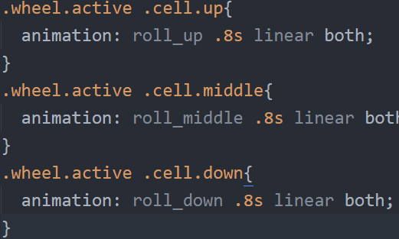
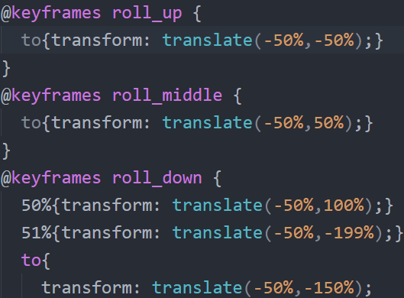
激活的轮子将执行旋转动画
下方的数字，移动一半后，立刻回到顶部

Slide 22
6-c JS实现无限循环
每个“轮子”上的数字类是up,middle,down. 每次滚动后，从上到下的位置关系为down,up,middle，如果我们更换它们的类型和数字，他们就又可以在被激活后（添加active类，激活相应的CSSanimation动画），执行滚动动画！这个代码类似于上一讲的翻卡时钟，请参考30讲内容！

Slide 23

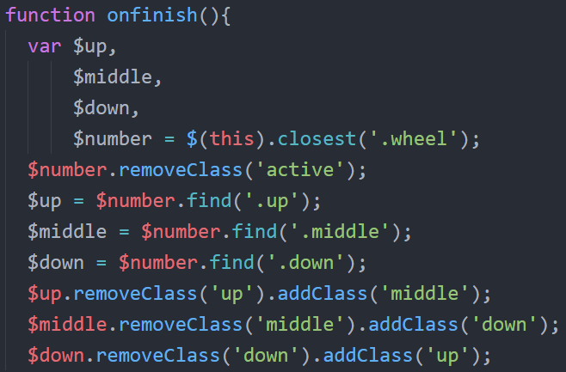
up数字改成middle
down改为up
Middle改为down

Slide 24
7.更多思考
如果我们用CSS的3D transform样式，呈现数字筒的圆柱形样式，该如何实现呢？
本期内容就讲到这里，谢谢大家！

